Slide 1
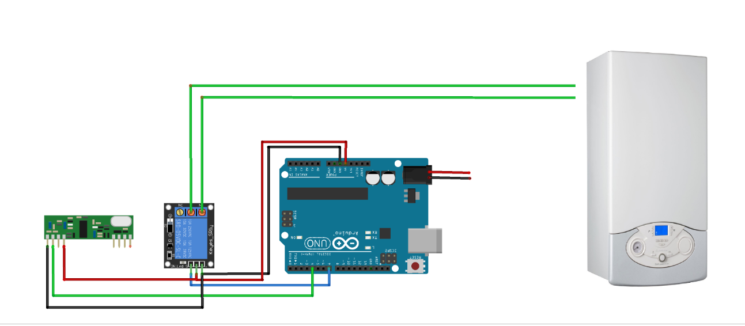
Releu
Alimentator 12 V
Receptor RF
Arduino
Centrala termică

